Slide 1
§7-6-1 静电场中的导体
一、导体的静电平衡
静电感应：
在静电场力作用下，导体中自由电子在电场力的作用下作宏观定向运动，使电荷产生重新分布的现象。
无外场时自由电子无规运动

Slide 2

导体的静电感应过程

Slide 3

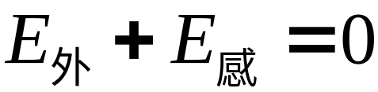
导体达到静电平衡
+
+
+
E
E
外
感
+
+

Slide 4
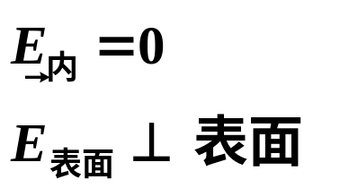
静电平衡：
导体内部及表面均无电荷定向运动，
导体上电荷及空间电场分布达到稳定.
❒
❒
❒
空间电场：
E
=
E
+
′
E
0

Slide 5
金属球放入前电场为一均匀场
E

Slide 6
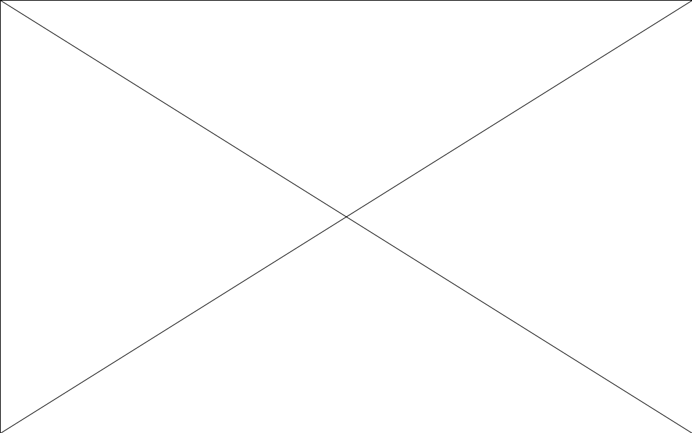
金属球放入后电力线发生弯曲
电场为一非均匀场

Slide 7
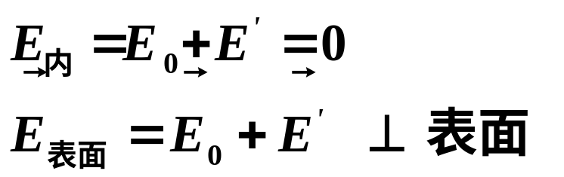
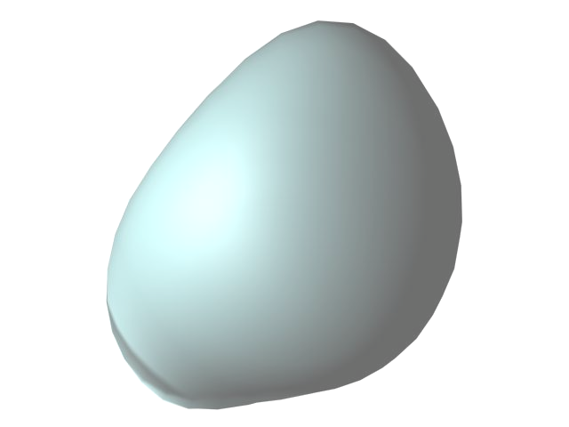

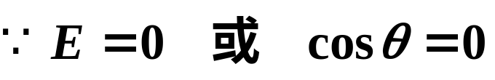

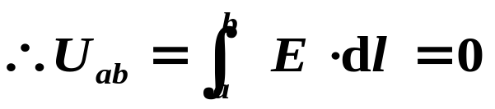
静电平衡条件：
导体是等势体
导体表面是等势面.
或:
证明：
要计算静电平衡时的电场分布，首先要知道其电荷分布.

Slide 8

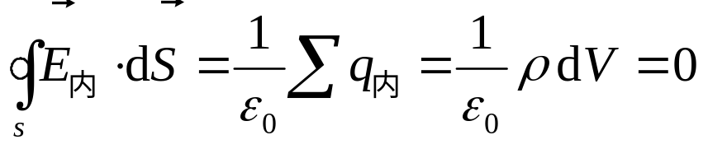
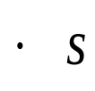
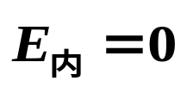

二.静电平衡时导体上的电荷分布
1.导体内无净电荷（ ），电荷只分布于导体表面.
1）实心导体（即只有外表面的导体）
高斯面 S（宏观小，微观大）
静电平衡条件
净电荷只分布于外表面.

Slide 9
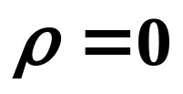

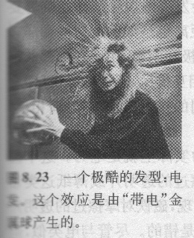
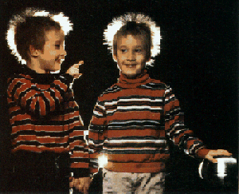
净电荷只分布于外表面.
实验：一种极酷的发型！

Slide 10


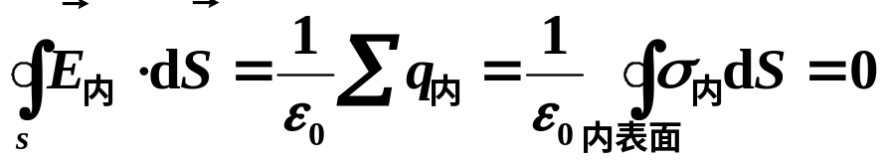




2）空腔导体（有内、外表面），腔内无电荷
同上，作高斯面S ′，
可证明导体内
紧贴内表面作高斯面S
若
则必然有 处，
电场线由 沿电场线方向电势降低，导体内表面有电势差，与静电平衡条件：导体表面为等势面矛盾.
所以 自由电荷只能分布于外表面.

Slide 11



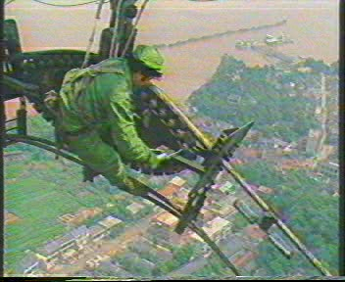

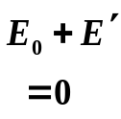
自由电荷只能分布于外表面
电场线不能进入腔内，即：静电屏蔽.
高压带电作业
-
+
-
-
+
-
+
-
+
-
+

Slide 12
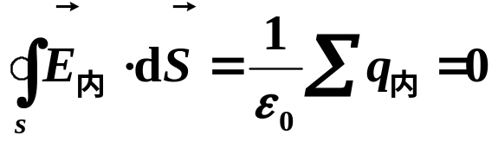

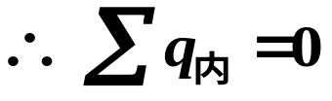
3）空腔导体，腔内有电荷
紧贴内表面作高斯面S
－
－
－
－
－q
－
空腔内表面电荷与腔内电荷等值异号.
空腔外表面电荷由电荷守恒决定.
思考：
(1)空腔原不带电，腔内电荷q ，腔内、外表面电量？
(2)空腔原带电Q, 腔内电荷q ，腔内、外表面电量？

Slide 13
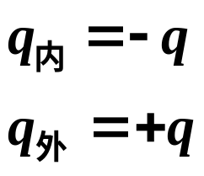



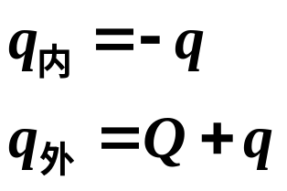

(1)空腔原不带电，腔内电荷q ，腔内、外表面电量？
-
-
-
-
-
(2)空腔原带电Q, 腔内电荷q ，腔内、外表面电量？
-
-
-
-
-
-

Slide 14
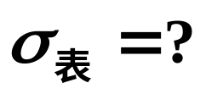





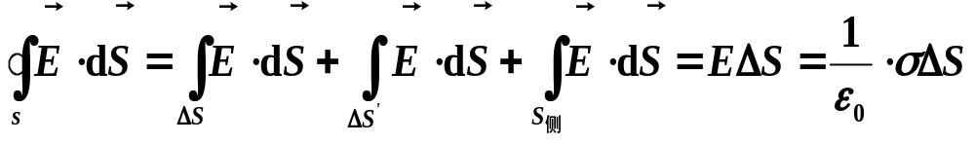
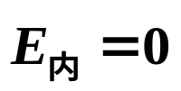

当静电平衡时，导体 ，净电荷只能分布于表面.
2. 静电平衡时导体表面电荷面密度与表面附近处场强
成正比.
过表面紧邻处P 作平行于表面的面元 ,以 为底，过P的法向为轴，作如图高斯面S 。

Slide 15
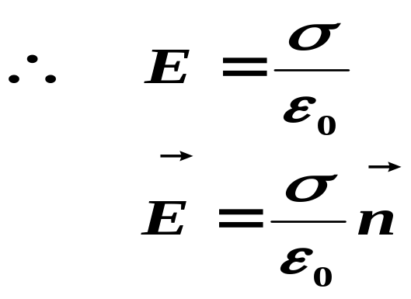

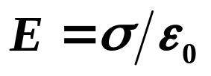

思考：
〈1〉设带电导体表面某点电荷密度为 ，外侧附近场强 ，现将另一带电体移近，该点场强是否变化？公式 是否仍成立？
导体表面 变化，外侧附近场强 变化，
而 仍然成立。

Slide 16

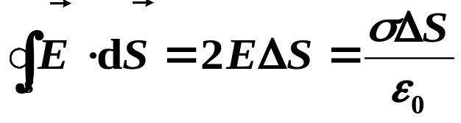



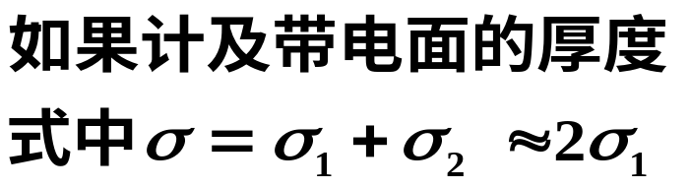

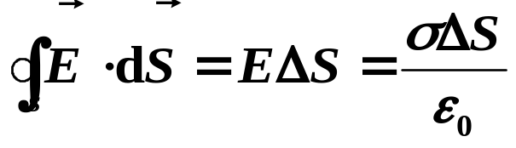
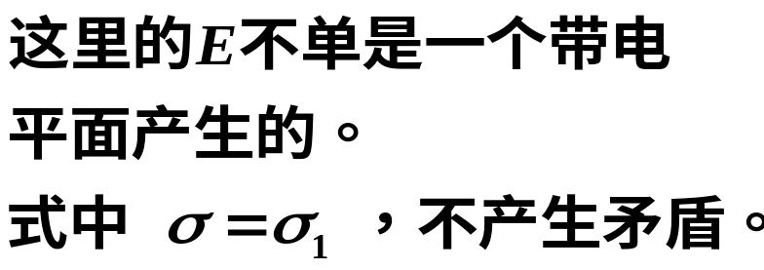


〈2〉无限大带电平面：
带电导体表面附近：
是否矛盾？
几何面
导体内

Slide 17
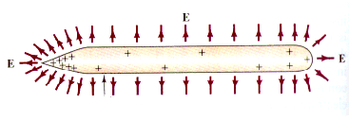


3. 孤立导体 与表面曲率有关 .
尖端放电现象及其应用
表面曲率越大，面电荷密度越大。
三. 有导体存在时的 分布
求解思路：
静电平衡条件
导体上的
电荷分布
计算 分布
（ 方法同前 ）
电荷守恒定律

Slide 18
例题1 两个半径分别为R和r 的球形导体（R>r），用一根很长的细导线连接起来（如图），使这个导体组带电，电势为V，求两球表面电荷面密度与曲率的关系。
Q

Slide 19
Q
解: 两个导体所组成的整体可看成是一个孤立导体系，在静电平衡时有一定的电势值。设这两个球相距很远，使每个球面上的电荷分布在另一球所激发的电场可忽略不计。细线的作用是使两球保持等电势。因此，每个球又可近似的看作为孤立导体，在两球表面上的电荷分布各自都是均匀的。设大球所带电荷量为Q，小球所带电荷量为q，则两球的电势为

Slide 20
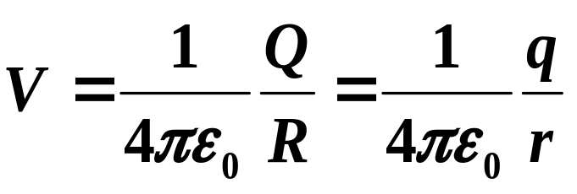
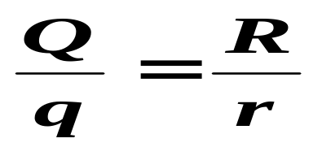
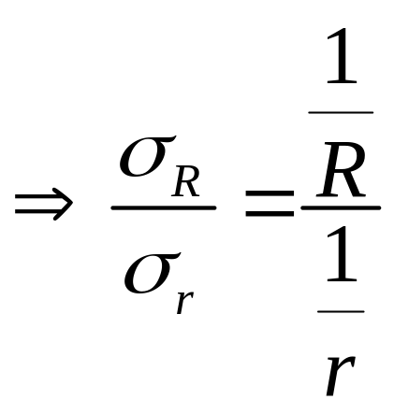
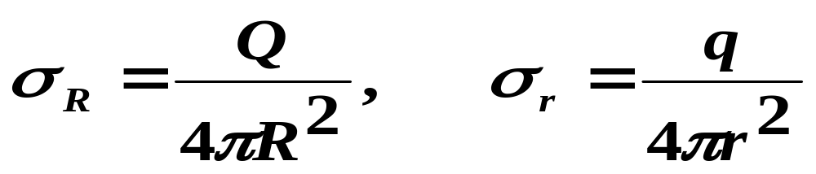
可见大球所带电量Q比小球所带电量q多。
两球的电荷密度分别为
可见电荷面密度和半径成反比，即曲率半径愈小（或曲率愈大），电荷面密度愈大。

Slide 21




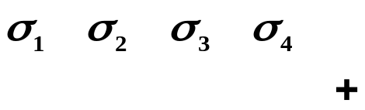
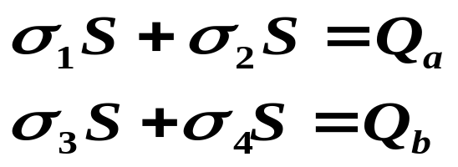


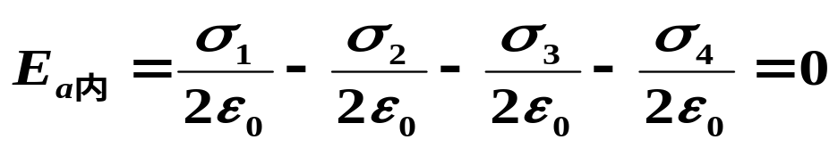
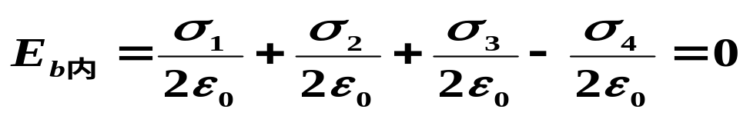
[例2] 相距很近的平行导体板 ，分别带电
求电荷分布.
解：设平板面积为S
由电荷守恒：
（1）
（2）
由静电平衡条件：
（3）
（4）

Slide 22
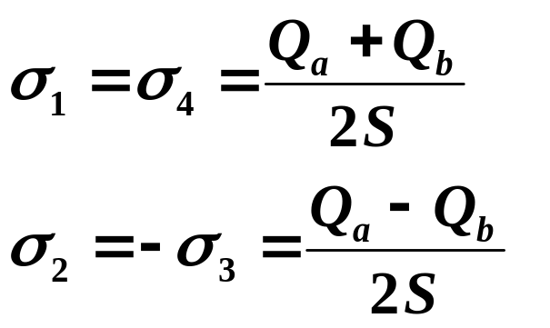
由（1）、（2）、（3）、（4）解得：
即：相背面 等大同号，
相对面 等大异号.

